Slide 1
«На все руки от скуки»
ОТЧЕТ ПО РАБОТЕ клубА по интересам
2019 – 2020 г.
Муниципальное казённое дошкольное образовательное учреждение
«Детский сад №3 п. Тёплое»
Воспитатель: Дмитриева Л.Е.

Slide 2

«Истоки творческих способностей и дарований детей на
кончиках их пальцев.
От пальцев, образно говоря, идут тончайшие ручейки, которые питают источник творческой мысли.
Другими словами: чем больше мастерства в детской ладошке, тем умнее ребенок».
Сухомлинский В. А.

Slide 3
Цель: развитие ручной умелости у детей через укрепление мелкой моторики пальцев рук и организацию совместного изобразительного творчества детей и взрослых. Основные задачи: -развивать творческие способности детей, мелкую моторику рук; -дать теоретические знания и практические навыки работы с различными материалами, направленными на воспитание художественно-эстетического вкуса -знакомить детей с аппликацией из не стандартного материала; формировать умения передавать простейший образ предметов; -формировать интерес к изобразительной деятельности; -учить детей передавать в рисунках, поделках внешние признаки предметов; -развивать чувство цвета, чувство прекрасного; -развивать восприятие, мышление, воображение, творческие способности; -воспитывать эстетический вкус и аккуратность в работе; -учить работать на заданном пространстве (накопление элементарного опыта в составлении композиции)

Slide 4
Новизина - развитие у детей творческого и исследовательского характеров, пространственных представлений, некоторых физических закономерностей, познание свойств различных материалов, овладение разнообразными способами практических действий, приобретение ручной умелости и появление созидательного отношения к окружающему.
Актуальность: Проблема развития детского творчества в настоящее время является одной из наиболее актуальных проблем, ведь речь идет о важнейшем условии формирования индивидуального своеобразия личности уже на первых этапах ее становления. Ручной труд, так же игра и рисование, особые формы собственно детской деятельности. Интерес к ним у детей существенно зависит от того, насколько условия и организация труда позволяют удовлетворить основные потребности ребенка данного возраста, а именно:
-желание практически действовать с предметами, которое уже не удовлетворяется простым манипулированием с ними, как это было раньше, а предполагает получение определенного осмысленного результата;
-желание чувствовать себя способным сделать нечто такое, что можно использовать и что способно вызвать одобрение окружающих.

Slide 5
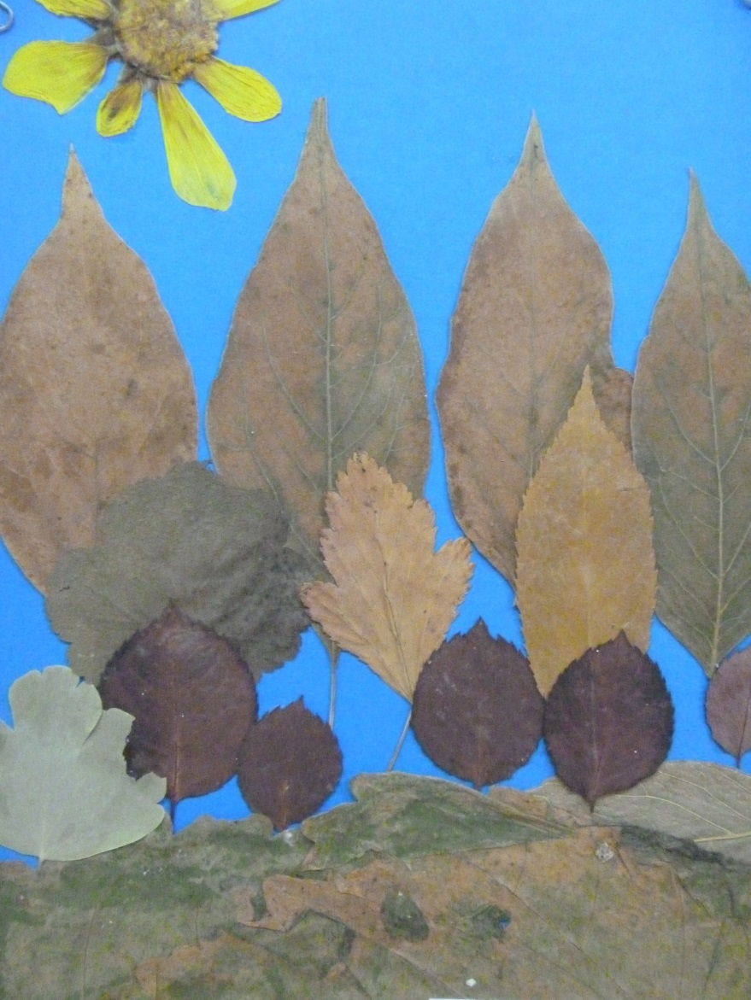
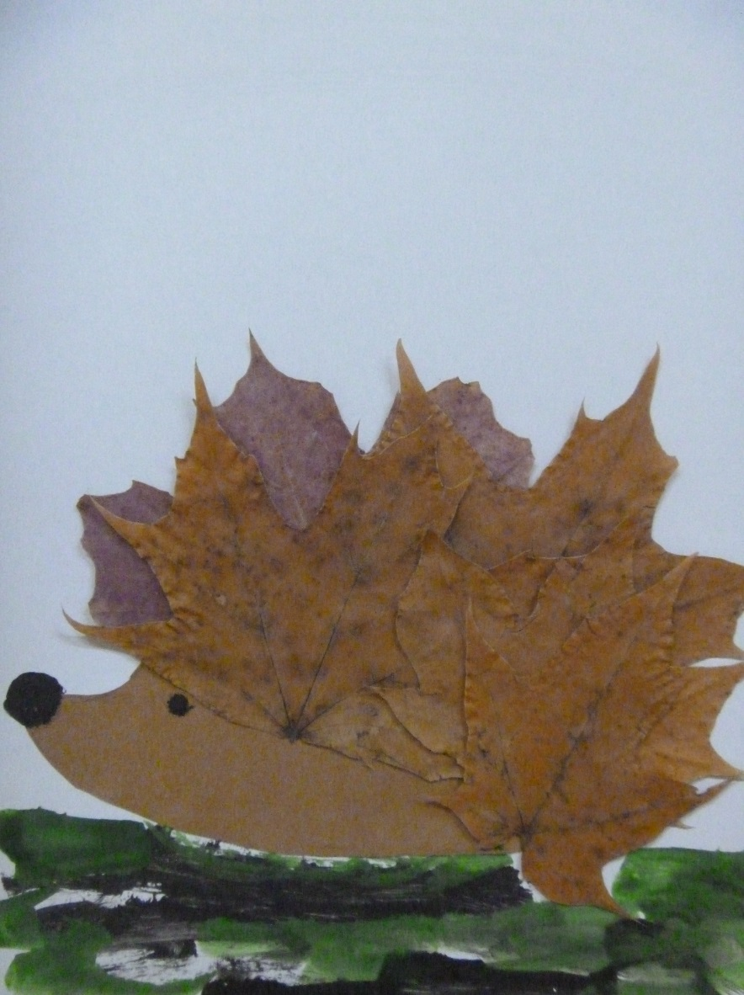
Природный материал

Slide 6
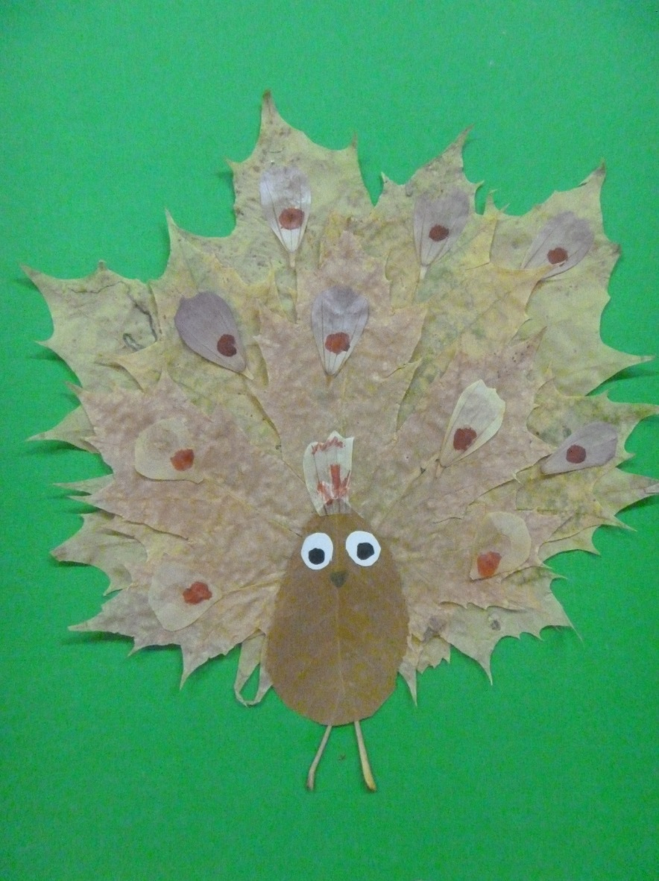
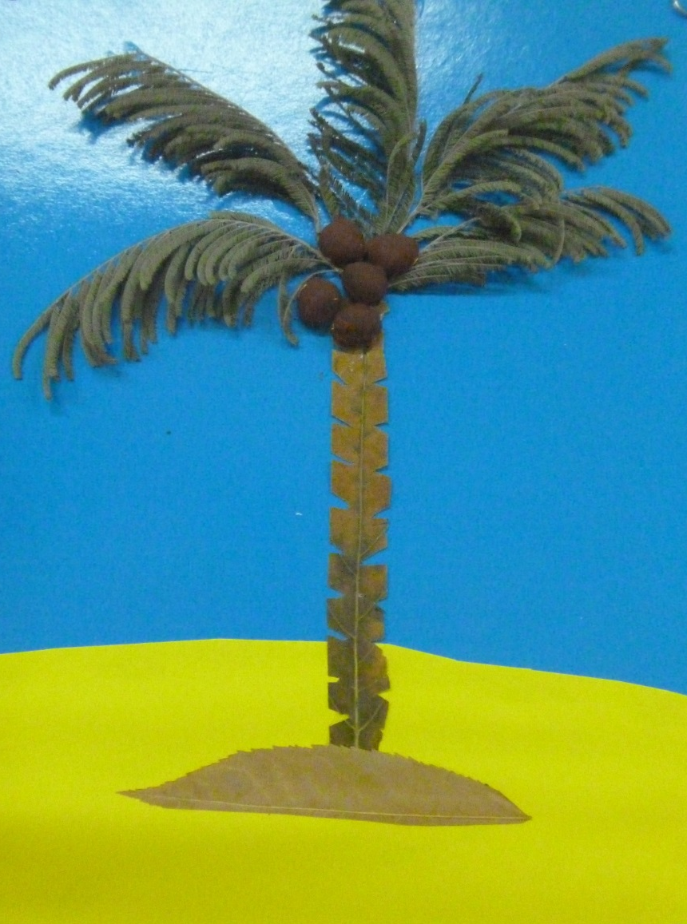

Slide 7
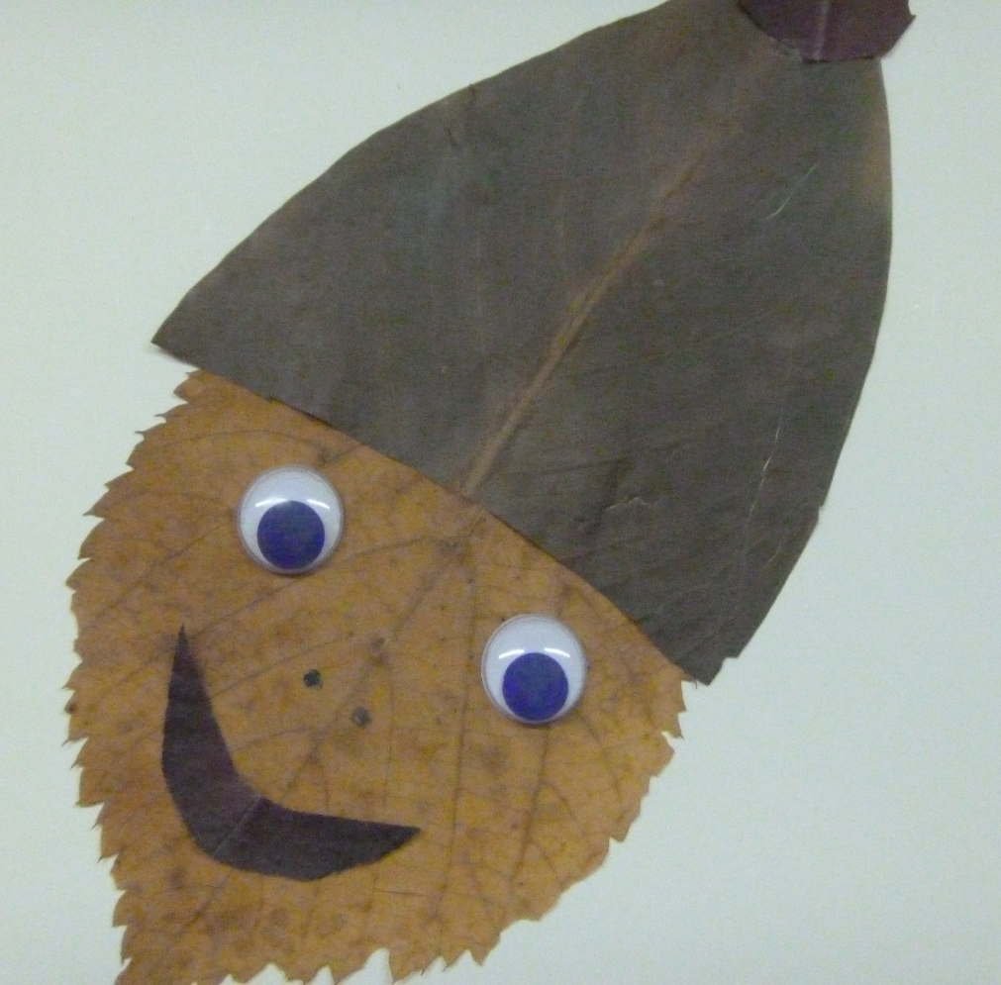
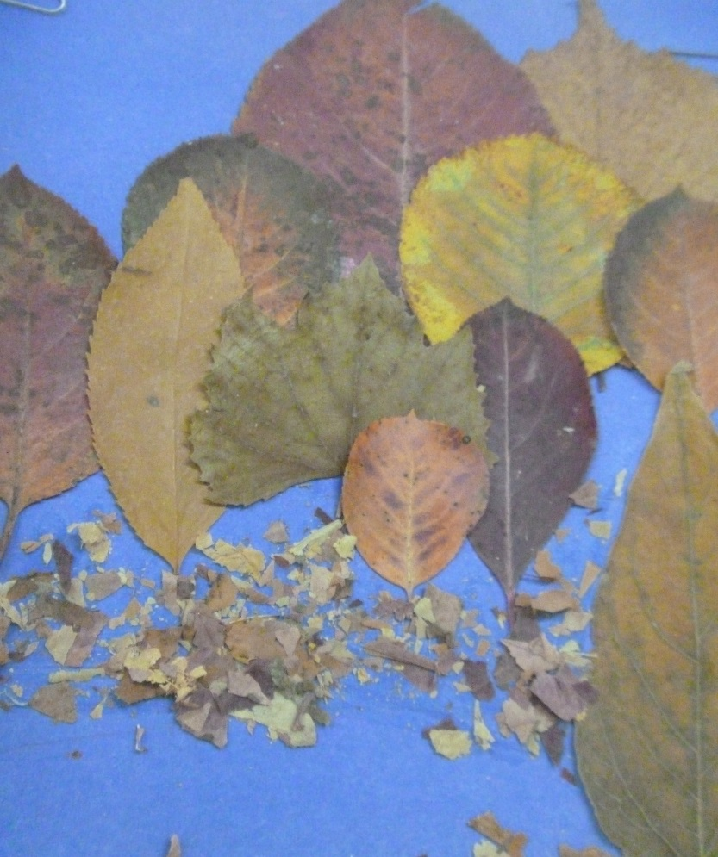

Slide 8
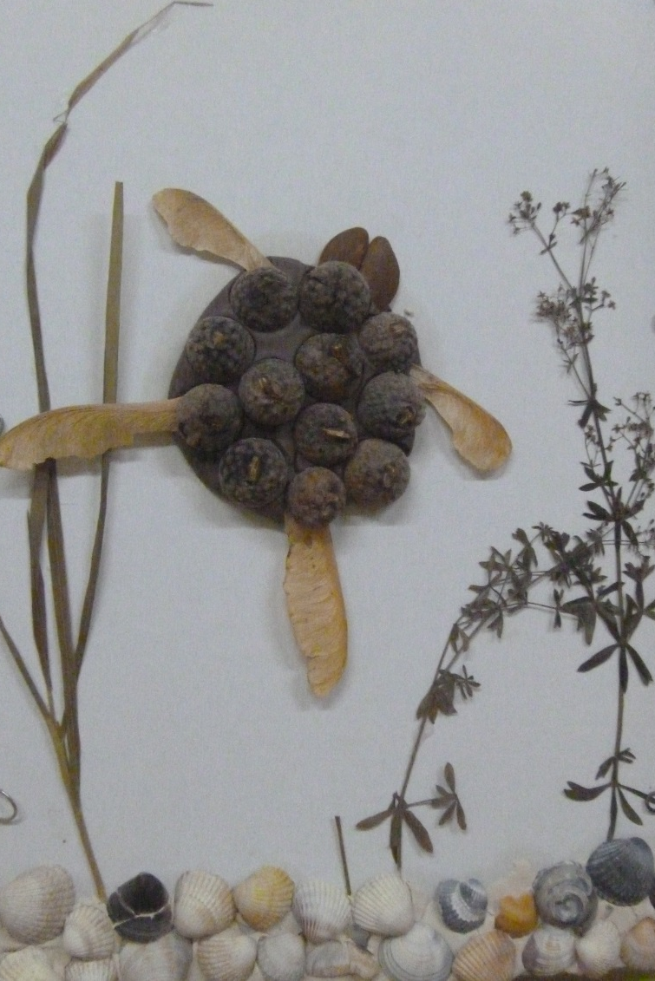
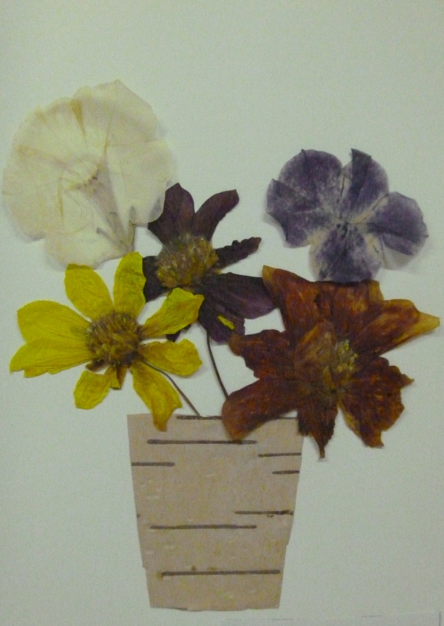

Slide 9
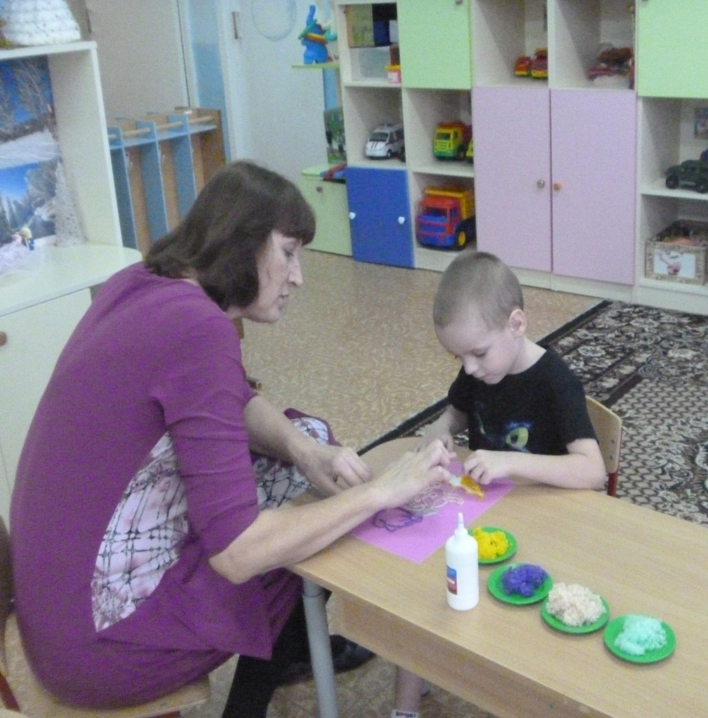
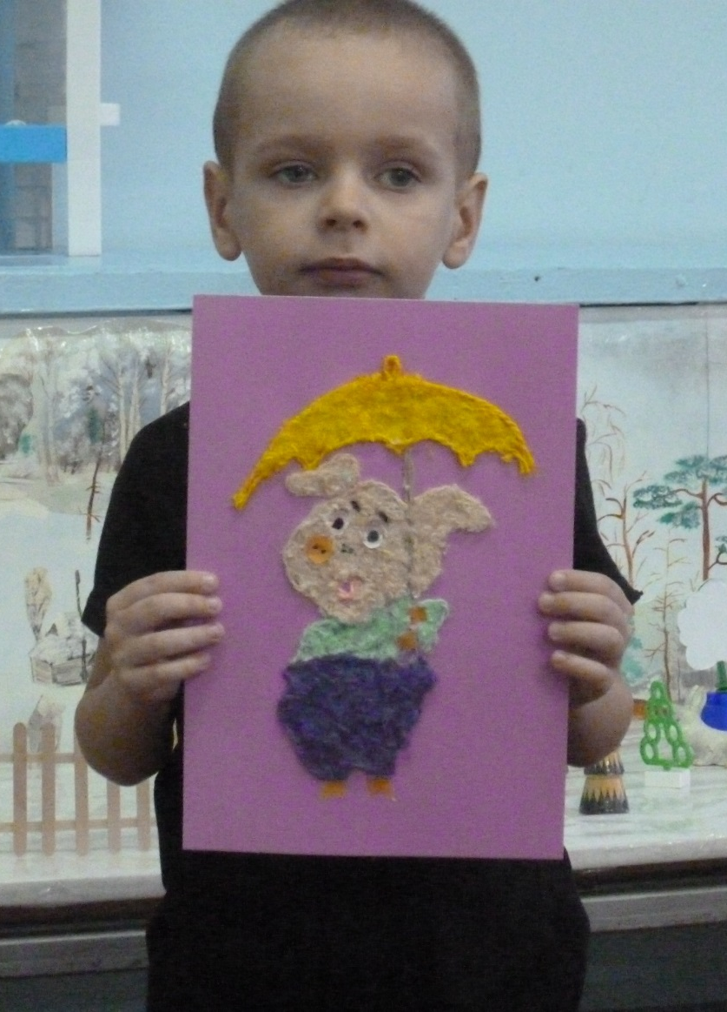
Пряжа

Slide 10
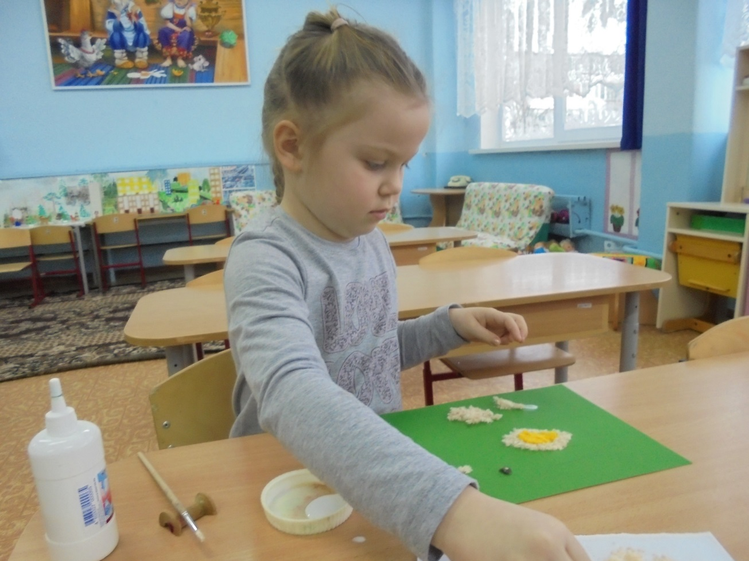
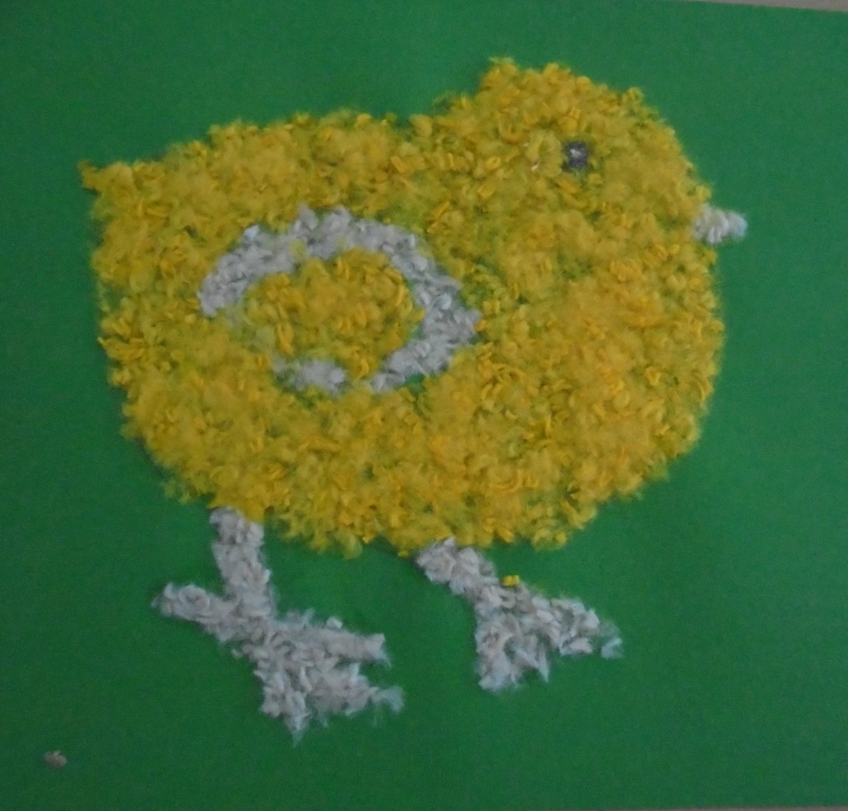

Slide 11
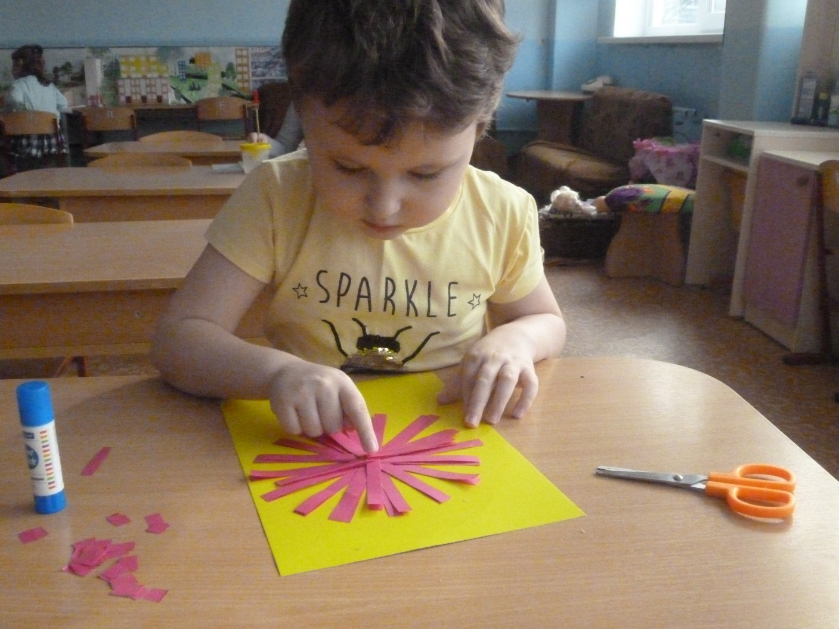
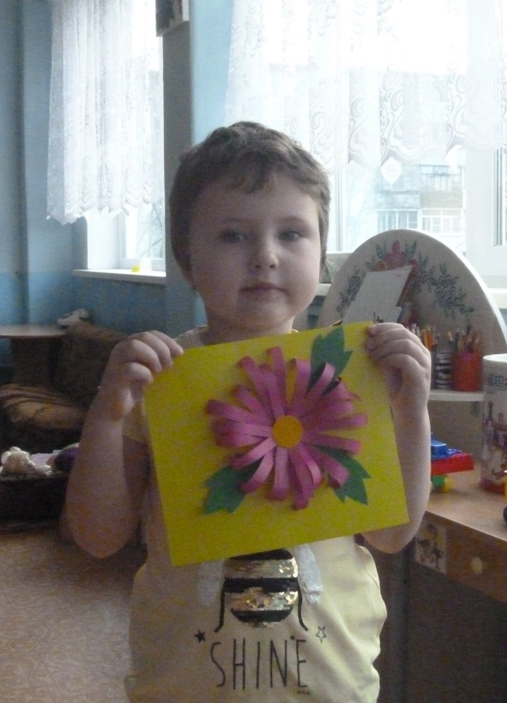
Бумагопластика

Slide 12
В период самоизоляции родителям были предложены консультации:
*«Какой материал можно использовать для творчества детей»
*«На все руки от скуки»
Презентация «Красивый узор» (техника спирелли)

